Slide 1
Datos de investigación en abierto
01
02
03
04
05
29-11-2024
28-11-2024
Remedios Melero
Virginia Brussa
27-11-2024
BOOK CLUB
BOOK CLUB
BOOK CLUB
BOOK CLUB
BOOK CLUB
BOOK CLUB
BOOK CLUB

Slide 2
Itinerario
Cómo describir y documentar nuestros datos : La importancia de la calidad de los metadatos, Interoperabilidad, Ficheros “Readme”
Dónde localizar y depositar datasets : Ejemplos UE y LATAM

Slide 3
Metadatos: ¿qué son?
Cuando hablamos de documentar los datos, es frecuente que se mencione a los metadatos. Esto ocurre ya que tanto la documentación como los metadatos abarcan al conjunto de información que describe los datos generados en la investigación. La principal diferencia entre la documentación en general y los metadatos, radica en que estos últimos poseen una estructura que les permite ser procesados mediante computadoras, por lo cual pueden transmitirse con mayor facilidad y ser interoperables.
Los metadatos juegan un papel importante en el contexto de los datos FAIR, ya que son considerados incluso más importantes que lo propios datos. Esto se debe a su disposición constante y abierta, la cual permite enlazar datos de investigación y publicaciones en la web sobre datos y servicios FAIR.
En términos generales, existen 3 tipos de metadatos: descriptivos, estructurales y administrativos
Fuente: Biblioguías de la biblioteca de la CEPAL https://biblioguias.cepal.org/gestion-de-datos-de-investigacion/metadatos

Slide 4
Metadatos: ¿por qué usarlos?
De acuerdo con el modelo de objeto digital FAIR, los metadatos constituyen “una envoltura” que va a permitir la localización de los objetos, su identificación, indicar su procedencia, el tipo de acceso e indicarnos los permisos de uso.
De la calidad de los metadatos dependerá la recuperación y comprensión del objeto digital. Los metadatos permiten a investigadores localizar y acceder a conjuntos de datos y comprender el contexto en el estos han sido creados y gestionados, facilitando su correcta interpretación.
El esquema de metadatos mas utilizado probablemente en los repositorios institucionales es el formato Dublin Core de 15 elementos descriptivos del recurso digital que correponda. Existen metadatos propios de una disciplina, para mayor información consulte esta lista elaborada por el Digital Curation Centre:
https://www.dcc.ac.uk/guidance/standards/metadata/list

Slide 5
Interoperabilidad
Para los Diálogos de la Ciencia Abierta la interoperabilidad debería promover:
Interoperabilidad entre datos repositorios investigación y portales de datos abiertos
Interoperabilidad entre repositorios temáticos
Interoperabilidad entre repositorios institucionales (estandares compartidos UE-LATAM)
Para:
Obtener mejores evidencias para las políticas públicas
Disminuir esfuerzos fragmentados entre proyectos, programas CTI nacionales e intraregionales
Porque:
Los problemas complejos necesitan de la transdiciplina, interdisciplina y por tanto de evidencias multiactor y multinivel

Slide 6
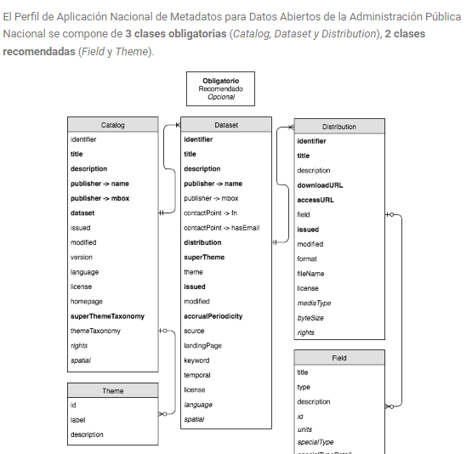
Metadatos: DI VS DA
Perfil de aplicación de metadatos abiertos de la administración pública (DA), caso de Argentina (ver figura).
Los datos de la administración también pueden ser de ayuda en la investigación. En el caso europeo el portal Open Data faciltia el acceso y localización de datos abiertos de la administración pública de distinta naturaleza.
Otro índice de interés respecto a los datos abiertos de la administración es el creado por la OCDE (OURdata) que frece un análisis exhaustivo de los datos abiertos de las políticas a lo largo de 40 países (incluidos muchos de America Latina) . Con un énfasis en tres pilares—la disponibilidad de los datos, la accesibilidad de los datos, y el apoyo del gobierno para la reutilización de los datos—el informe pone de relieve la creciente importancia de los datos abiertos en la conducción de la innovación, la participación democrática, y la formulación de políticas.

Slide 7
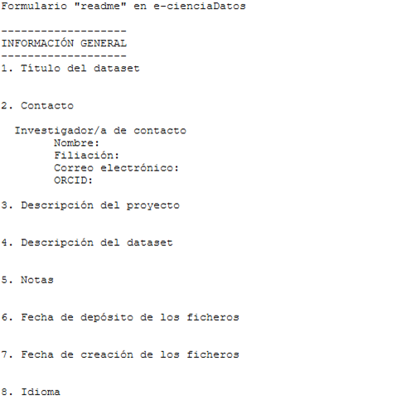
Ficheros Readme
Los metadatos de los ficheros de datos deben ser lo suficientemente explicativos para saber la naturaleza
de los datos, de su procedencia, sus vínculos con otros objetos digitales, etc. Sin embargo, puede ocurrir que estos metadatos no sean suficientes para comprender el significado de los datos en sí. Para solventar esta situación los investigadores pueden depositar junto con los datos un fichero textual (readme.txt) donde incorporar toda esa información adicional. No hay un modelo único del Readme aunque sí alguna sugerencia como el creado por la Universidad de Cornell, adaptado y remendado por diversas universidades, como es el caso de las universidades de Consorcio Madroño de la Comunidad de Madrid.

Slide 8
Ficheros Readme
Es recomendable al elaborar el fichero Readme, hacer un repaso de la siguiente lista propuesta por
Mozill Science Lab para favorecer la reutilización de datos:
QUÉ
¿Cuál es el título del conjunto de datos? Enumere un título que vaya más allá del nombre del archivo. Sea descriptivo, proporcione contexto.
QUIEN
¿Quién es el responsable de los datos? Enumere los investigadores principales o el grupo de investigación que recopiló o contribuyó a los datos.
¿Quién puede responder preguntas sobre los datos? Considere un correo electrónico de laboratorio u otro método de contacto que no cambie a medida que las personas avancen en sus carreras.

Slide 9
Ficheros Readme
Cont.
DÓNDE
¿Dónde se recogieron los datos? Pueden ser múltiples ubicaciones, rango geográfico. Utilice coordenadas geográficas, si es posible.
¿Dónde se encuentran los datos? Agregue un enlace al repositorio donde se comparten los datos, preferiblemente utilizando un identificador persistente.
CÓMO
¿Cómo se recogieron los datos? Piense en los pasos dados para recopilar los datos, los instrumentos y el software utilizados.
¿Cómo se procesaron los datos?
Pasos tomados para limpiar y analizar los datos, incluidas herramientas y software, cómo se manejaron los datos nulos o faltantes.
Si escribió código para procesar los datos, proporcione información sobre dónde se puede encontrar.
¿Cómo pueden otros utilizar estos datos? Identifique una licencia asignada a este conjunto de datos.

Slide 10
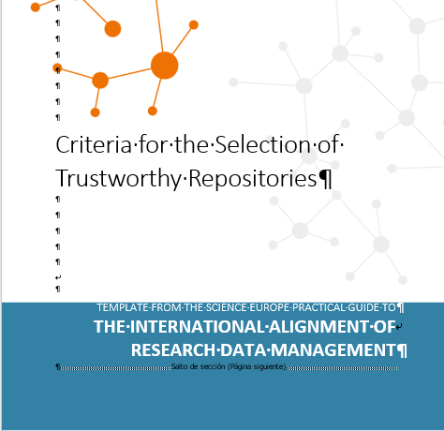
Localizar y depositar datasets
Criterios para la selección de repositorios de datos “fiables”
Ofrecen identificadores persistentes y únicos (PID)
Permitir descubrir e identificar los datos
Permitir la búsqueda, citación y recuperación de datos
Proporcionar soporte para el versionado de (datos)Metadatos
Permitir encontrar los datos
Permitir la referencia a información relevante relacionada, como otros datos y publicaciones
Proporcionar información que esté disponible y se mantenga públicamente, incluso para los datos no publicados, protegidos, retractados o eliminados.
Utilizar normas de metadatos ampliamente aceptadas (por la comunidad científica)
Garantizar que los metadatos sean recuperables por las máquinas.
https://www.scienceeurope.org/media/b0bhp2ro/se-rdm-template-4-researcher-guidance-for-the-selection-of-trustworthy-repositories.docx

Slide 11
Localizar y depositar datasets
Licencias de acceso y uso de datos
Permitir el acceso a los datos en condiciones bien especificadas
Garantizar la autenticidad e integridad de los datos
Permitir la recuperación de los datos
Proporcionar información sobre licencias y permisos (idealmente en formato legible por máquina)
Garantizar la confidencialidad y respetar los derechos de los sujetos y creadores de los datos
Preservación
Garantizar la persistencia de los metadatos y los datos
Ser transparente en cuanto a la misión, el alcance, las políticas de preservación y los planes (incluyendo la gobernanza, la sostenibilidad financiera, el período de conservación y el plan de continuidad).

Slide 12
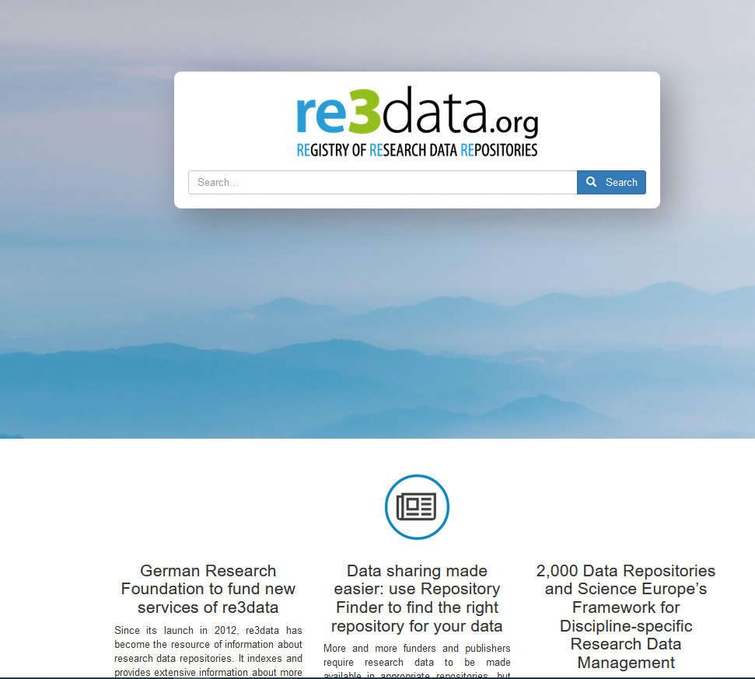
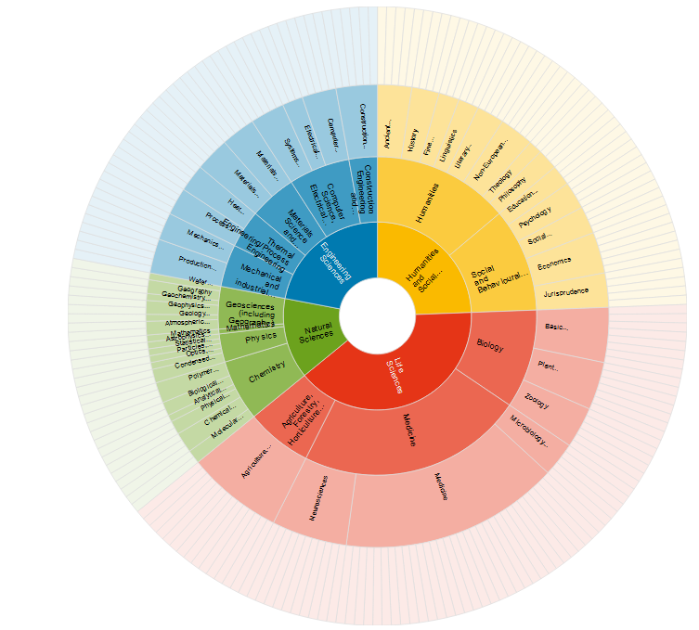
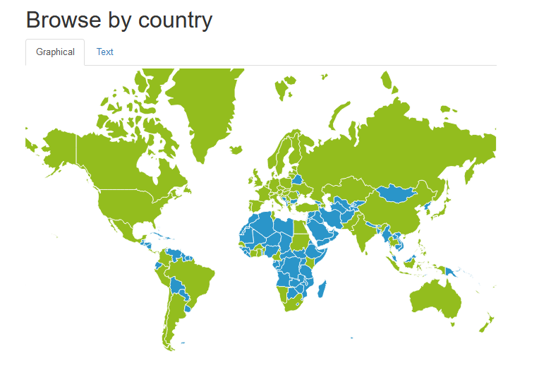
Localizar y depositar datasets
El directorio Re3data permite la búsqueda de repositorios de datos por diferentes filtros (materias, países..)
http://www.re3data.org/

Slide 13
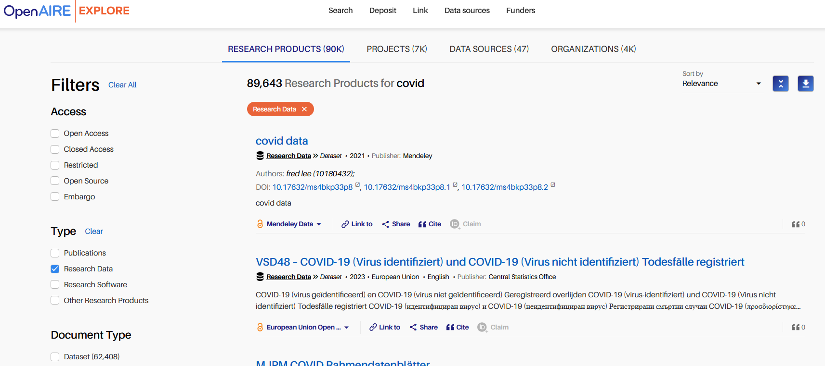
Localizar y depositar datasets
En el caso europeo uno de los servicios de OpenAire es el Explore que permite localizar , entre otra tipología documental, datasets vinculados a proyectos, instituciones y otras posibles publicaciones asociadas a los mismos.
Ejemplo:

Slide 14
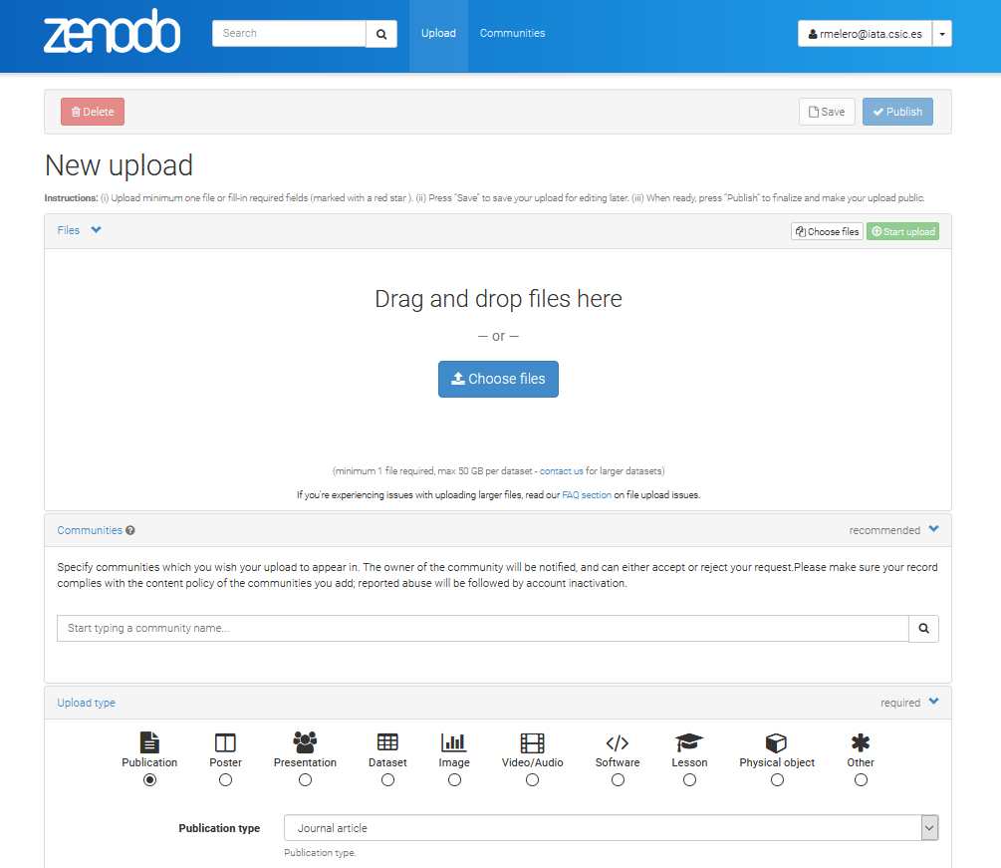
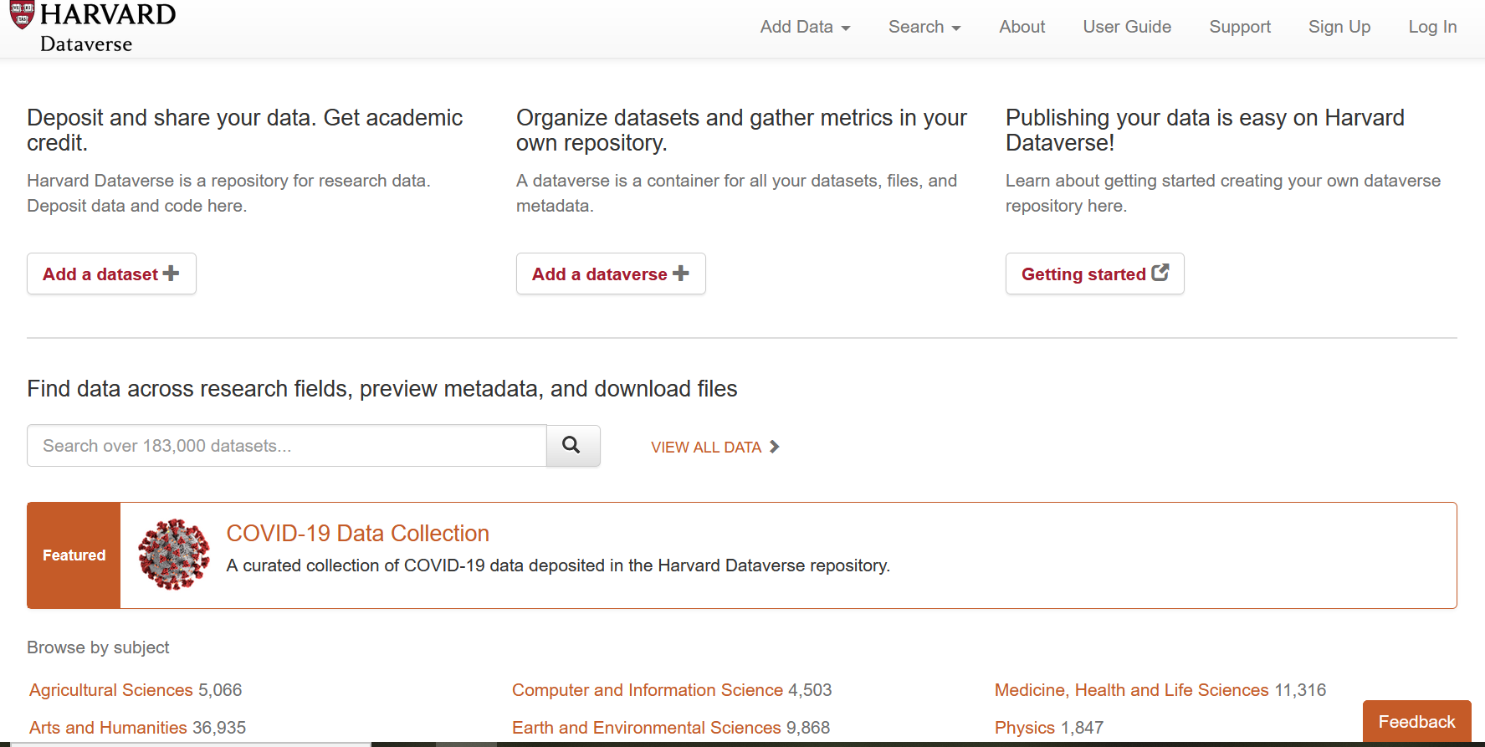
Localizar y depositar datasets
Los reposiotrios insotucionales pueden albergar también ficheros de datos en función de su gobernanza, por otro lado existen repsoitorios generalistas como Zenodo el Dataverse de la universidad de Harvard que permiten el depósito de ficheros, previo registro y autenticación, abierto a cualquier investigador sin discriminar su procedencia. El Dataverse es una plataforma de código abierto que puede instalarse localmente.

Slide 15
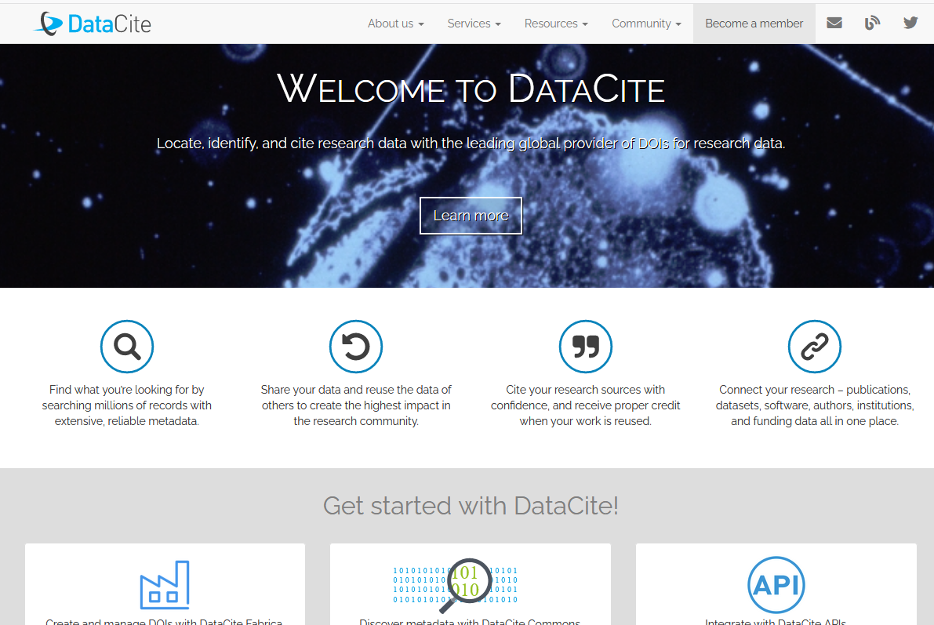
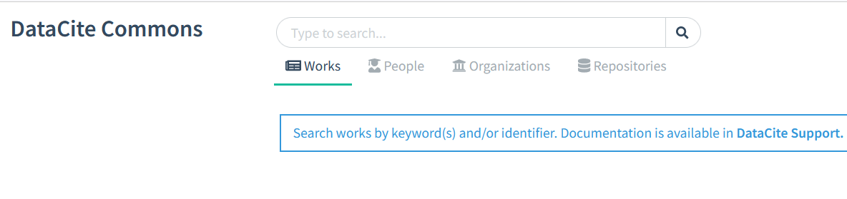
Localizar y depositar datasets
Datacite Commons permite la búsqueda de datasets por materias perot ambién por personas, instituciones y repositorios siempre con el uso de identificadores persistentes, ORCID para el caso de personas, DOIs para los trabajos y ROR para instituciones. Ofrece otros servicios com “la fabrica de dois” para asignación de dois a los ficheros de datos de instituciones que contraten este servicio.
Véase un caso de uso de la Universidad de Rosario, Argentina.

Slide 16
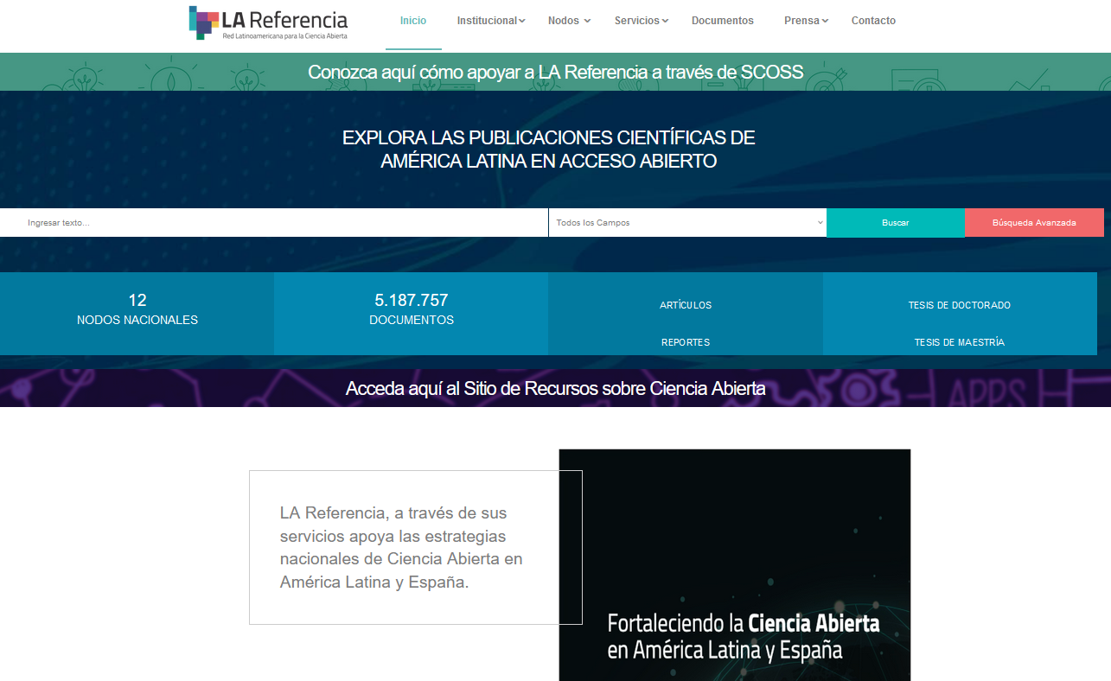
Casos LATAM
En el caso de America Latina esta La Referencia que actúa de recolector de repositorios de 12 nodos de la región, que incluyen, si corresponde, ficheros de datos.
LA Referencia forma parte de la Confederación de Repositorios de Acceso Abierto (COAR) y a través de RedCLARA colaboran con el Proyecto OpenAIRE.

Slide 17

Seguimos el 28-11

